Slide 1
Recursion

Slide 2
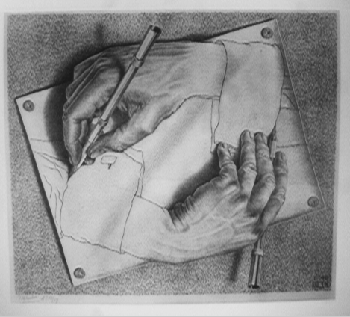
M.C. Escher’s “Drawing Hands”

Slide 3

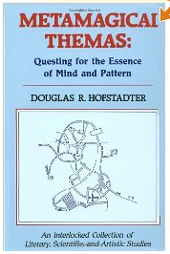
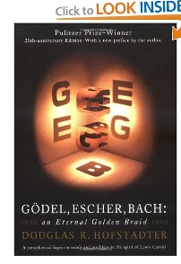
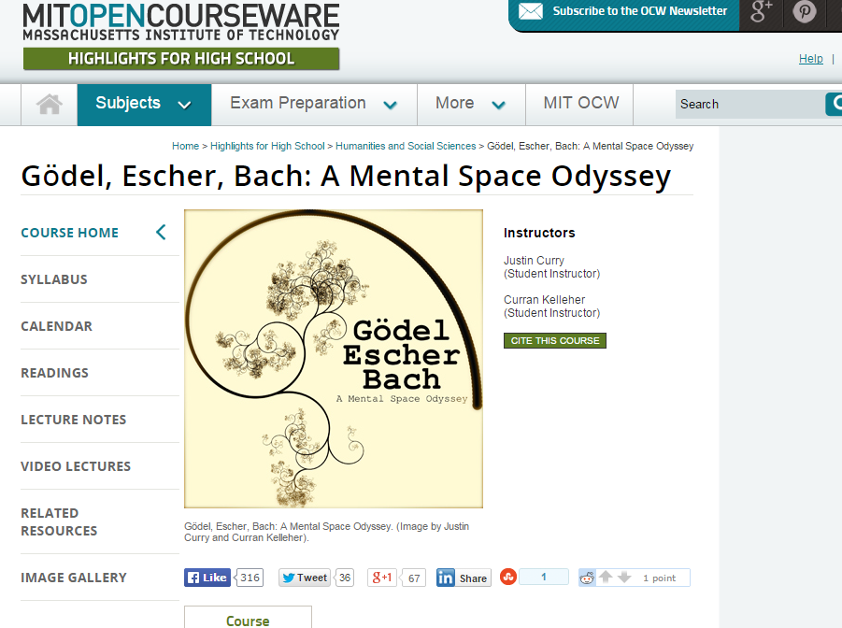
Gödel, Escher, Bach. Anniversary Edition:
Notes:
호프스태터는 <괴델, 에셔, 바흐>에 현대 수학자 괴델, 화가 에셔, 음악가 바흐라는 각 분야의 세계적인 거장들을 등장시키며 이들 사이의 공통점을 찾아 나섰다. 괴델의 정리, 에셔의 그림, 바흐의 음악은 다층 구조를 이루며 ‘이상한 고리’처럼 서로 엉켜 있다. 곧 가장 높은 층위는 가장 낮은 층위에 의해 규정되고, 다시금 가장 높은 층위가 가장 낮은 층위로 소급(지나간 일까지 거슬러 올라가서 미치게 함)되어 영향을 미치면서, 층위 사이에서 서로 상호 작용을 한다는 것이다. 이 엉킨 고리는 본래 그 자체에 역설적 측면을 내포하고 있다는 점에서 이상한 고리다. 결국 이 책의 요점은 ‘진리의 모순성’으로 모아진다

Slide 4

Recursion Example 1
Result
def GetSome(count):
if count == 0: return
print("재귀 호출 %d" %count)
GetSome(count-1)
GetSome(3)
Main()

Slide 5
Recursion Example 1
Result
def GetSome(count):
if count == 0: return
print("재귀 호출 %d" %count)
GetSome(count-1)
GetSome(3)
재귀 호출3
재귀 호출2
재귀 호출1
Line 4
GetSome(2)
Line 4
GetSome(1)
Line 4
GetSome(0)
Line 3
printf("", count );
Line 3
printf("", count );
Line 3
printf("", count );
Line 2
Line 2
Line 2
Line 3
Line 5
GetSome(3)
Line 1
count
3
Line 1
count
2
Line 1
count
1
Line 2
count
0
R.A
OS
R.A
Line 5
R.A
Line 4
R.A
Line 4
R.A
Line 4
Main()
GetSome(3)
GetSome(2)
GetSome(1)
GetSome(0)

Slide 6
Recursion Example 2
def GetSome(count):
if count == 0: return
GetSome(count-1)
print("재귀호출 %d" % count)
GetSome(3)
Result
Main()

Slide 7
Recursion Example 2
Result
def GetSome(count):
if count == 0: return
GetSome(count-1)
print("재귀호출 %d" % count)
GetSome(3)
재귀 호출1
재귀 호출2
재귀 호출3
Line 4
Printf(“’)
Line 4
Printf(“’)
Line 4
Printf(“’)
Line 3
GetSome(2)
Line 3
GetSome(1)
Line 3
GetSome(0)
Line 2
Line 2
Line 2
Line 2
Line 5
GetSome(3)
Line 1
count
3
Line 1
count
2
Line 1
count
1
Line 1
count
0
R.A
OS
R.A
Line 5
R.A
Line 4
R.A
Line 4
R.A
Line 45
Main()
GetSome(3)
GetSome(2)
GetSome(1)
GetSome(0)

Slide 8
Recursion Example 3
line | pins number | Total | formula
1 | 1 | 1 | 1
2 | 2
3 | 3
4 | 4
5 | 5
6 | 6
7 | 7
// BASE CASE
Triangle(n) = ;
Triangle(n) =

Slide 9
Recursion Example 3
line | pins number | Total | formula
1 | 1 | 1 | 1
2 | 2 | 3 | 2 + T(1)
3 | 3 | 6 | 3 + T(2)
4 | 4 | 10 | 4 + T(3)
5 | 5 | 15 | 5 + T(4)
6 | 6 | 21 | 6 + T(5)
7 | 7 | 28 | 7 + T(6)
1 If n = 1 // BASE CASE
Triangle(n) = n + Triangle(n -1); otherwise
Triangle(n) =

Slide 10
Recursion Example 4
rev_prt(“", 0, 2);
void rev_prt(char S[ ], int a, int b ) {
if (a > b) return;
else {
rev_prt (S, a+1, b);
printf("%c", S[a]);
}
}
Result
S[ ]
A | B | C | \n
b
a
S
R.A | Main
b
a
S
R.A
b
a
S
R.A
b
a
S
R.A
rev_prt(“ABC", 0, 2);
rev_prt(“ABC", __, __);
rev_prt(“ABC", __, __);
rev_prt(“ABC", __, __);

Slide 11
Recursion Example 4
void rev_prt(char S[ ], int a, int b ) {
if (a > b) return;
else {
rev_prt (S, a+1, b);
printf("%c", S[a]);
}
}
Result
C
B
A
S[ ]
A | B | C | \n
0 1 2
 | printf( S[0])
 | rev_prt (S, 1, 2)
b | 2
a | 0
S | 0x100
R.A | Main
 | printf( S[1])
 | rev_prt (S, 2, 2)
b | 2
a | 1
S | 0x100
R.A
 | printf( S[2])
 | rev_prt (S, 3, 2)
b | 2
a | 2
S | 0x100
R.A
b | 2
a | 3
S | 0x100
R.A
rev_prt(“ABC", 0, 2);
rev_prt(“ABC", __, __);
rev_prt(“ABC", __, __);
rev_prt(“ABC", __, __);

Slide 12
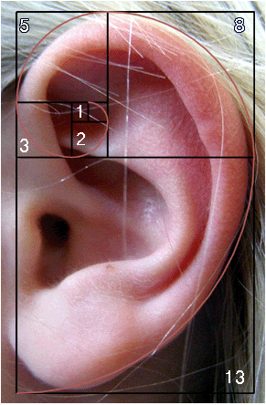
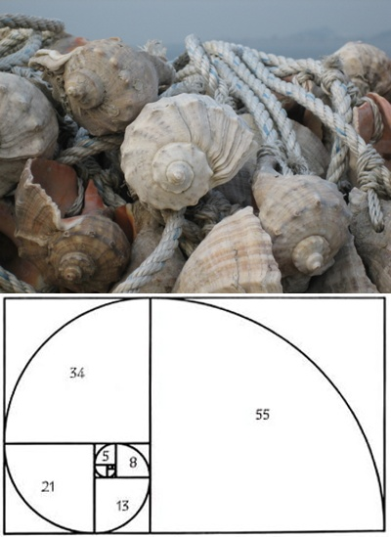

Fibonacci Number

Slide 13
재귀호출
자기 자신을 호출하여 순환 수행되는 것
함수에서 실행해야 하는 작업의 특성에 따라 일반적인 호출방식보다 재귀호출방식을 사용하여 함수를 만들면 프로그램의 크기를 줄이고 간단하게 작성
재귀 호출의 예) factorial
n에 대한 factorial : 1부터 n까지의 모든 자연수를 곱하여 구하는 연산
마지막에 구한 하위 값을 이용하여 상위 값을 구하는 작업을 반복
n! = n x (n-1)!
(n-1)! = (n-1) x (n-2)!
(n-2)! = (n-2) x (n-3)!
…
2! = 2 x 1!
1! = 1

Slide 14
재귀호출
factorial 함수에서 n=4 인 경우의 실행
fact(4)
fact(3)
fact(2)
fact(1)
4 Ⅹ fact(3)
1
호출
3 Ⅹ fact(2)
2
호출
2 Ⅹ fact(1)
3
호출
return 1;
6
return 6
5
return 2
4
return 1
7
return 24

Slide 15
재귀호출
0과 1로 시작하고 이전의 두 수 합을 다음 항으로 하는 수열을 피보나치라 한다
0, 1, 2, 3, 5, 8, 13, ...
피보나치 수열의 i번 째 값을 계산하는 함수 F를 정의 하면 다음과 같다.
F₀ = 0, F₁ = 1
F_{i} = F_{i-1} + F_{i-2} for i ≥2
위의 정의로부터 피보나치 수열의 i번째 항을 반환하는 함수를 재귀함수로 구현할 수 있다.

Slide 16
재귀호출
피보나치 수를 구하는 재귀함수
def fibo(n) :
if n < 2 :
return n
else :
return fibo(n-1) + fibo(n-2)

Slide 17
Memoization
앞의 예에서 피보나치 수를 구하는 함수를 재귀함수로 구현한 알고리즘은 문제점이 있다.
“엄청난 중복 호출이 존재한다”는 것이다.

Slide 18
Memoization
피보나치 수열의 Call Tree
Θ(2^{n})
fib(7)
fib(6)
fib(5)
fib(5)
fib(4)
fib(4)
fib(4)
fib(3)
fib(3)
fib(3)
fib(3)
fib(3)
fib (2)
fib(2)
fib(2)
fib (2)
fib(2)
fib (2)
fib(2)
fib(2)
fib (1)
fib(1)
fib (1)
fib (1)
fib(1)
중복 호출의 예

Slide 19
Memoization
메모이제이션(memoization)은 컴퓨터 프로그램을 실행할 때 이전에 계산한 값을 메모리에 저장해서 매번 다시 계산하지 않도록 하여 전체적인 실행속도를 빠르게 하는 기술이다. 동적 계획법의 핵심이 되는 기술이다.
‘memoization’은 글자 그대로 해석하면 ‘메모리에 넣기(to put in memory)’ 라는 의미이며‘기억되어야 할 것’이라는 뜻의 라틴어 memorandum에서 파생되었다. 흔히‘기억하기’,‘암기하기’라는 뜻의 memorization과 혼동하지만, 정확한 단어는 memoization이다. 동사형은 memoize이다.

Slide 20
Fibonacci number- MeMoiZation
Fibonacci(5) =Fibonacci(3)+Fibonacci(4)
Fibonacci(3)?
Fibonacci(1)?
Return 1
Fibonacci(2)?
Return 1
F(3) = 1+ 1=2
Return 2
Fibonacci(4)?
MeMoiZation
Fibonacci(3)?
Return 2
Fibonacci(2)?
Return 1
F(4) = 2 + 1 = 3
Return 3
F(5) = 3 + 2 = 5
Return 5

Slide 21
Memoization
앞의 예에서 피보나치 수를 구하는 알고리즘에서 fibo(n)의 값을 계산하자마자 저장하면(memoize), 실행시간을 Θ(n)으로 줄일 수 있다.
Memoization 방법을 적용한 알고리즘은 다음과 같다.
memo를 위한 배열을 할당하고, 모두 0으로 초기화 한다;
memo[0]을 0으로 memo[1]는 1로 초기화 한다;
def fibo1(n) :
global memo
if n >= 2 and len(memo) <= n :
memo.append(fibo1(n-1) + fibo1(n-2))
return memo[n]
memo = [0, 1]

Slide 22
DP(Dynamic Programming)
동적 계획 (Dynamic Programming) 알고리즘은 그리디 알고리즘과 같이 최적화 문제를 해결하는 알고리즘이다.
동적 계획 알고리즘은 먼저 입력 크기가 작은 부분 문제들을 모두 해결한 후에 그 해들을 이용하여 보다 큰 크기의 부분 문제들을 해결하여, 최종적으로 원래 주어진 입력의 문제를 해결하는 알고리즘이다.

Slide 23
DP(Dynamic Programming)
피보나치 수 DP 적용
피보나치 수는 부분 문제의 답으로부터 본 문제의 답을 얻을 수 있으므로 최적 부분 구조로 이루어져 있다
1) 문제를 부분 문제로 분할한다.
Fibonacci(n) 함수는 Fibonacci(n-1)과 Fibonacci(n-2)의 합
Fibonacci(n-1)은 Fibonacci(n-2)와 Fibonacci(n-3)의 합
Fibonacci(2)는 Fibonacci(1)과 Fibonacci(0)의 합
Fibonacci(n)은 Fibonacci(n-1), Fibonacci(n-2), … Fibonacci(2), Fibonacci(1), Fibonacci(0) 의 부분집합으로 나뉜다

Slide 24
DP(Dynamic Programming)
2) 부분 문제로 나누는 일을 끝냈으면 가장 작은 부분 문제부터 해를 구한다.
3) 그 결과는 테이블에 저장하고, 테이블에 저장된 부분 문제의 해를 이용하여 상위 문제의 해를 구한다.
테이블 인덱스 | 저장되어 있는 값
[0] | 0
[1] | 1
[2] | 1
[3] | 2
[4] | 3
… | …
[n] | fibo(n)

Slide 25
DP(Dynamic Programming)
피보나치 수 DP 적용 알고리즘
def fibo2(n) :
f = [0, 1]
for i in range(2, n + 1) :
f.append(f[i-1] + f[i-2])
return f[n]

Slide 26
DP(Dynamic Programming)
DP의 구현 방식
recursive 방식 : fib1()
iterative 방식 : fib2()
memoization을 재귀적 구조에 사용하는 것보다 반복적 구조로 DP를 구현한 것이 성능 면에서 보다 효율적이다.
재귀적 구조는 내부에 시스템 호출 스택을 사용하는 오버헤드가 발생하기 때문이다.

Slide 27
Hanoi Tower
Move n (3) disks from From to to
Move n-1 (2) disks from FROM to SPARE
Move 1 disk from FROM to TO
Move n-1 (2) disks from SPARE to TO
Alpha
Bravo
Charlie
From
Spare
TO

Slide 28
Hanoi Tower
Move n (3) disks from From to to
Move n-1 (2) disks from FROM to SPARE
Move 1 disk from FROM to TO
Move n-1 (2) disks from SPARE to TO
Charlie
Bravo
Alpha
From
Spare
TO

Slide 29
Hanoi Tower
Move n (3) disks from From to to
Move n-1 (2) disks from FROM to SPARE
Move 1 disk from FROM to TO
Move n-1 (2) disks from SPARE to TO
Alpha
Charlie
Bravo
From
Spare
TO

Slide 30
Hanoi towers
Move n (3) disks from From to to
Move n-1 (2) disks from FROM to SPARE
Move 1 disk from FROM to TO
Move n-1 (2) disks from SPARE to TO
Alpha
Bravo
Charlie
From
Spare
TO

Slide 31
Hanoi towers
Move n (3) disks from From to to
Move n-1 (2) disks from FROM to SPARE
Move 1 disk from FROM to TO
Move n-1 (2) disks from SPARE to TO
Bravo
Alpha
Charlie
From
Spare
TO

Slide 32
Hanoi towers
Move n (4) disks from FROM to TO
Move n-1 (3) disks from FROM to SPARE
Move 1 disk from FROM to TO
Move n-1 (3) disks from SPARE to TO
From
Spare
TO

Slide 33
Hanoi towers
def hanoi(n, ffrom, to, spare):
if n > 0:
hanoi(n-1, ffrom, spare, to)
print("%d번 원반을 %s에서 %s로 옮김" %(n, ffrom, to))
hanoi(n-1, spare, to, ffrom)
print("원반의 갯수 : ")
n = int(input())
hanoi(n, 'from', 'to' , 'spare' )
A
from
B
to
C
spare

Slide 34
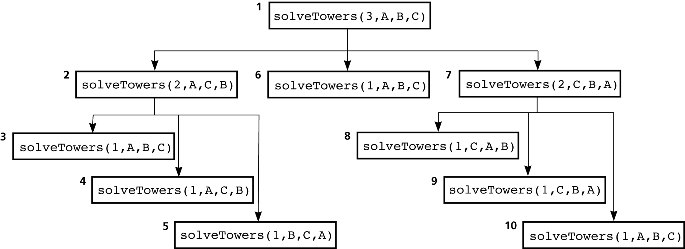
Hanoi towers
Recursion tree:
The order of recursive calls that results from solveTowers(3,A,B,C)
A
B
C

Slide 35

Exercise Going up the Stairs
Gildong tries to climb n steps.
Gildong can climb first or second steps at a time, depending on the mood as he goes up the stairs.
When the height n of the stairs is given, write a program to find the number of cases in which Gildong can climb this step.
If there are three stairs, Gildong will go up 1, 1, 1, or 1,2 or 2, 1.
There are three different ways to get up to.
Input
Number of stairs n is entered (only n is a natural number less than 20).
Output
Gil-Dong prints out all the ways to climb the stairs.
Input Output
3 3

Slide 36
Going up the Stairs
Here = 0
1
2
2
3
3
4
Here== n
Ans++
Here== n
Ans++
Here > n
3
4
Here== n
Ans++
Here > n

